Slide 1
我的電腦
107590033 資工二 林琨閔

Slide 2
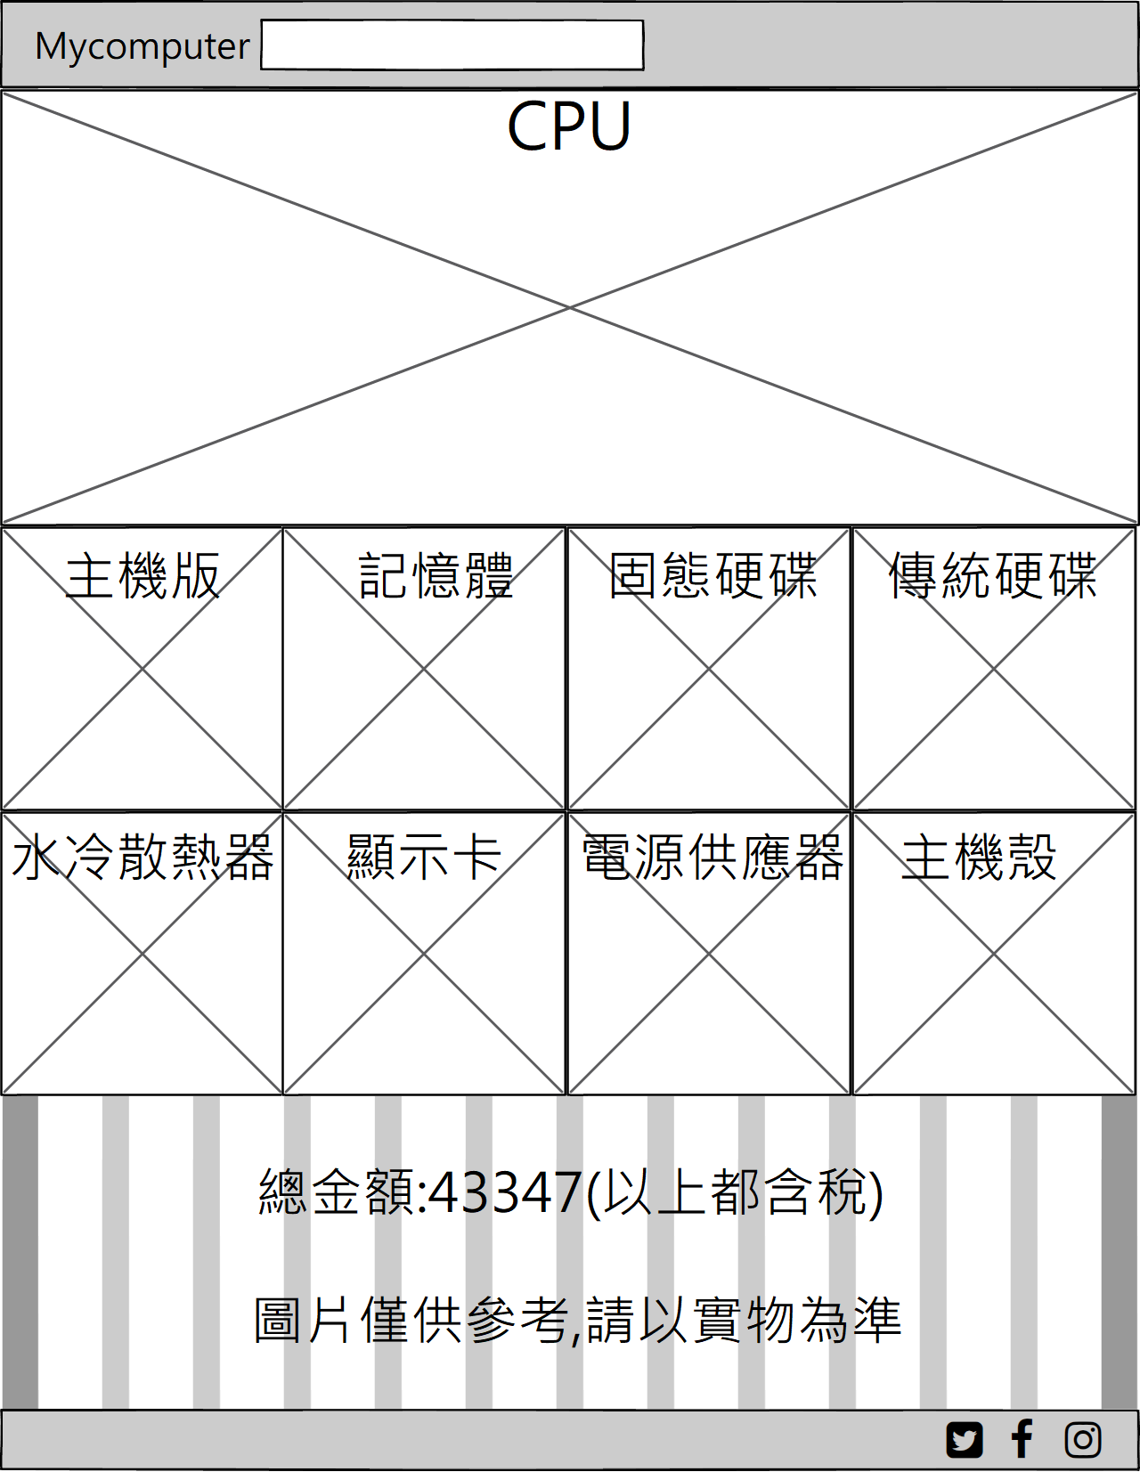
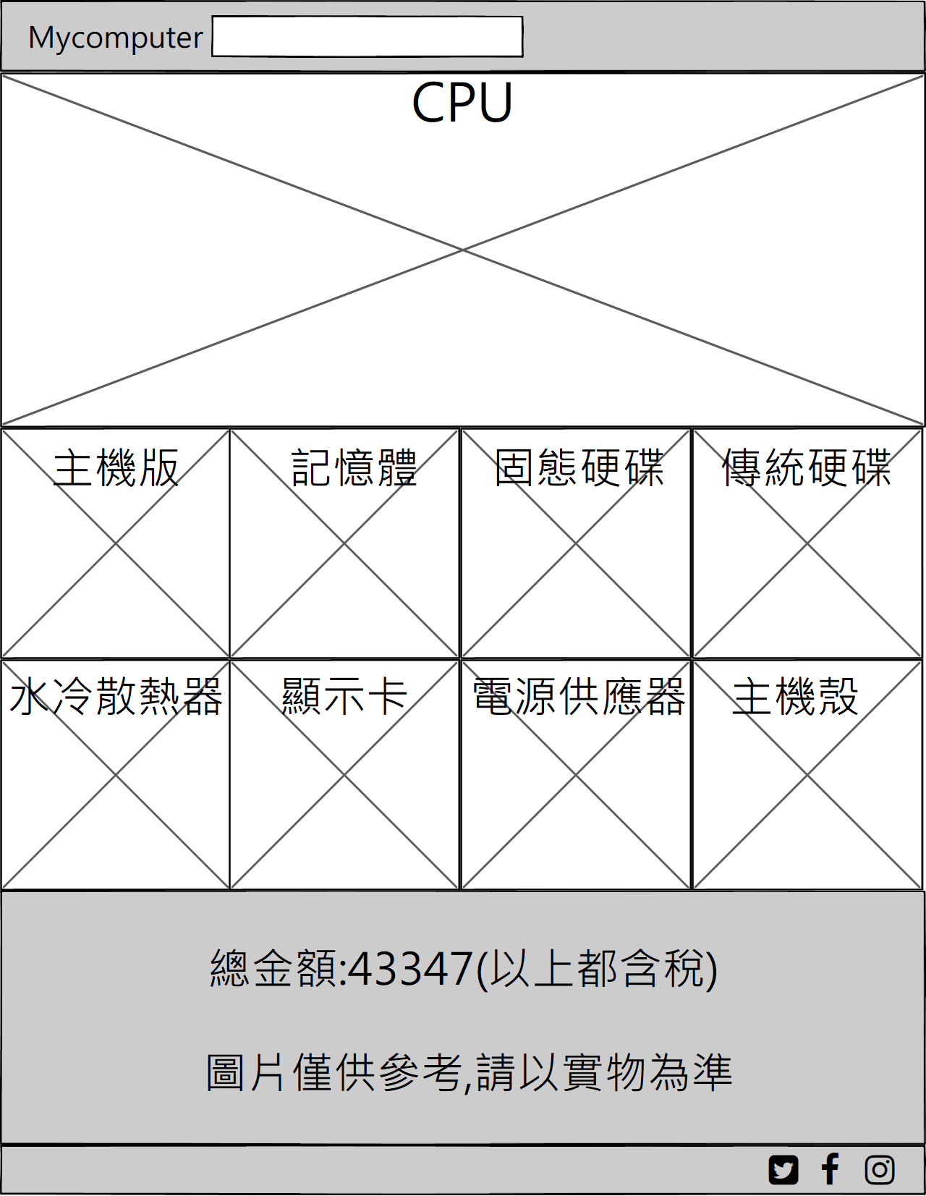
WireFrame
WireFrame灰

Slide 3
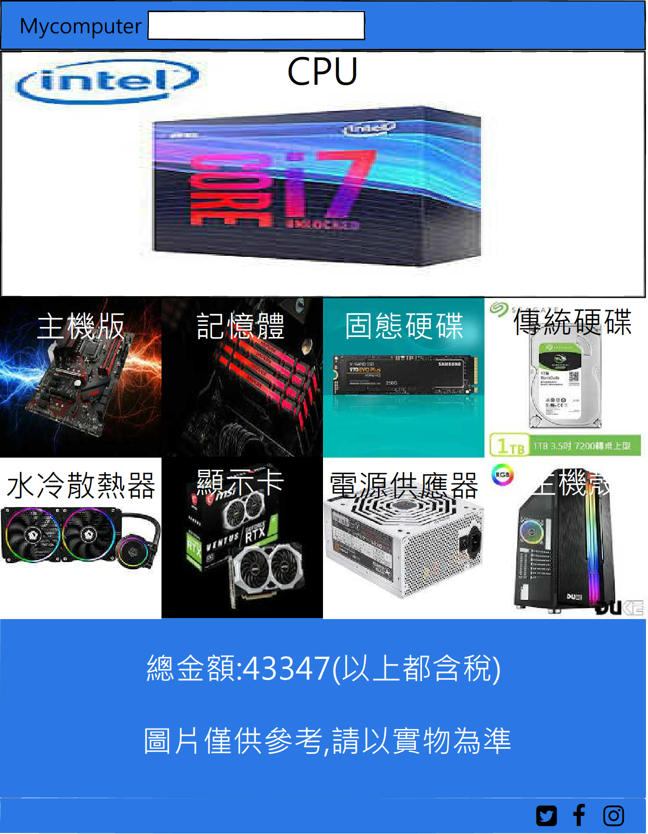
設計說明
主導覽列
主要商品
推薦商品
商品注意事項
功能導覽

Slide 4
色彩設計
色彩
字型
白色(R:255;G:255;B:255):
使人眼睛最不疲勞,方便閱讀的白色
藍色(R:43;G:120;B:228):
使用根白色有明顯色差但又不至於太傷眼的藍色,使人看起來舒服
標楷體 標題:40PX
標楷體 內文主要商品:72PX
標楷體 內文副商品:60PX
標楷體 商品注意事項:60PX

Slide 5
視覺圖

